Slide 1


Claude Code
ליועצי משכנתאות
עבודה עם קבצים והכנת תיק לקוח
באמצעות הוראות בעברית
יוחנן שבדרון | ‎SHWADRON.AI‎
שיעור מעשי בזום · שעתיים · התקנה, הדגמות ותרגול
Notes:
זמן: 2 דקות (שקפים 1–3: 8 דקות בסך הכול)
מטרה: לפתוח את השיעור ולהציג מה כל משתתף ייקח ממנו.
מה אומרים:
„שלום לכולם, אני יוחנן שבדרון מ־‎SHWADRON.AI‎. היום נלמד לעבוד עם Claude Code: כלי שעובד ישירות על הקבצים במחשב שלכם, לפי הוראות בעברית.”
„בסוף השיעור לכל אחד יהיה תיק לקוח מסודר וטיוטה לקראת פנייה לבנק, על לקוח פיקטיבי.”
„לא צריך לדעת לתכנת. כל מה שנעשה היום הוא בכתיבה רגילה.”
הדגמה ותרגול:
לוודא שכולם שומעים ורואים את המסך. לבקש מכולם לפתוח את אפליקציית Claude במחשב.
לשים לב:
להגיד כבר עכשיו: כל הנתונים בשיעור פיקטיביים. לא עובדים היום על תיקים אמיתיים.
מעבר לשקף הבא: „בואו נראה מה בדיוק נעשה היום.”

Slide 2
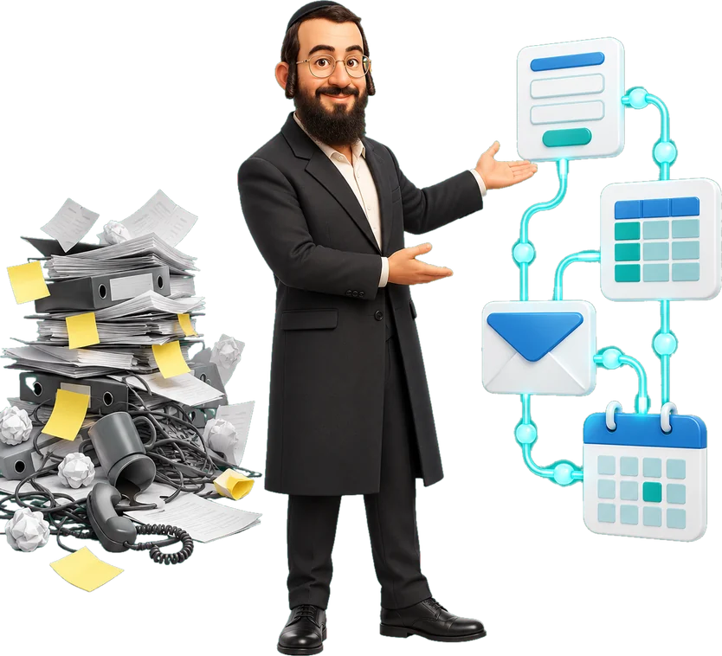
פתיחה
העבודה שנבצע היום
4
3
2
1
ריכוז נתונים
ארגון
הבנת התוכן
קבלת מסמכים
המצב בהתחלה
01_originals\
doc1.txt
doc1_copy.txt
scan_0012.txt
new file.txt
notes.txt
2 | Claude Code ליועצי משכנתאות
Notes:
זמן: 3 דקות
מטרה: לחבר את השיעור לבעיה שכל יועץ מכיר.
מה אומרים:
„כל יועץ מכיר את זה: הלקוח שולח קבצים בוואטסאפ ובמייל, עם שמות כמו ‎doc1‎ ו־‎scan_0012‎.”
לעבור על רשימת הקבצים: אי אפשר לדעת מהשם מה יש בקובץ, ‎doc1‎ נשלח פעמיים, הסכום המבוקש מופיע בשני מקומות עם שני ערכים, ומסמך אחד חסר.
„היום נעבור ארבעה שלבים: קבלת המסמכים, הבנת התוכן, ארגון וריכוז הנתונים.”
שאלה לקהל: „איך אתם מסדרים היום תיק שמגיע ככה?” (לשמוע 2–3 תשובות קצרות)
לשים לב:
תיק משפחת לוי ילווה אותנו לאורך כל השיעור, עם אותם נתונים בכל השקפים.
מעבר לשקף הבא: „ככה ייראה התיק בסוף השיעור.”

Slide 3

פתיחה
התוצר בסוף השיעור
רשימת קבצים
2
מסמכים מסודרים
1
מה יש בכל קובץ
עותקים בשמות ברורים
טיוטה לבדיקת היועץ
4
ריכוז נתונים וחוסרים
3
לא אישור ולא המלצת אשראי
כל נתון עם קובץ המקור
3 | Claude Code ליועצי משכנתאות
Notes:
זמן: 3 דקות
מטרה: להראות את התוצר הסופי לפני שמתחילים.
מה אומרים:
לעבור על ארבעת החלקים: מסמכים מסודרים (עותקים בשמות ברורים), רשימת קבצים, ריכוז נתונים וחוסרים, וטיוטה לבדיקת היועץ.
„כל התוצרים נשמרים כקבצים רגילים בתיקייה, ואפשר לפתוח אותם גם בלי Claude.”
לשים לב:
להדגיש: הטיוטה היא חומר עבודה של היועץ. היא לא אישור מקצועי ולא המלצת אשראי, ולא נשלחת לבנק אוטומטית. היועץ בודק ומחליט מה לשלוח.
מעבר לשקף הבא: „כדי להגיע לזה, מתחילים בהתקנה.”

Slide 4
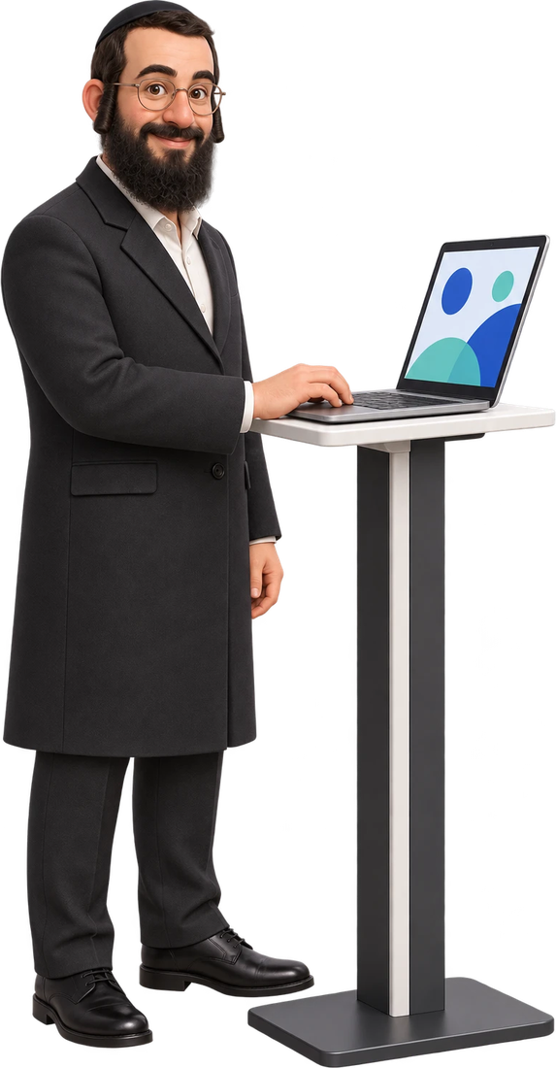
התקנה
בצעו עכשיו במחשב
הכנות והתקנה ב־Windows
מנוי בתשלום
1
Pro, Max, Team או Enterprise
הורדה מהאתר הרשמי
2
קובץ ההתקנה ל־Windows
התקנה
3
מריצים ופותחים מתפריט התחל
התחברות
4
עם החשבון שיש בו המנוי
הורדה: ‎x64‎ | ‎ARM64‎
code.claude.com/docs/en/desktop-quickstart
4 | Claude Code ליועצי משכנתאות
Notes:
זמן: 8 דקות, כולל זמן התקנה (שקפים 4–7: 22 דקות)
מטרה: שכל משתתף יסיים עם אפליקציה מותקנת ומחוברת.
מה אומרים:
„Claude Code באפליקציה דורש מנוי בתשלום: Pro, Max, Team או Enterprise. מנוי חינמי לא מספיק.”
„מורידים רק מהקישור הרשמי. לרוב המחשבים מתאים קובץ ‎x64‎. למחשבים עם מעבד ARM יש קובץ נפרד.”
„מריצים את ההתקנה, פותחים את Claude מתפריט התחל ומתחברים עם החשבון שיש בו המנוי.”
הדגמה ותרגול:
להדגים את ההורדה וההתקנה בשיתוף מסך, ואז לתת 5 דקות למשתתפים. מי שכבר התקין: לבדוק שהוא מחובר ושלשונית Code נפתחת.
מי שלא יודע איזה מעבד יש לו: הגדרות ← מערכת ← אודות, בשורה „סוג מערכת”.
לשים לב:
• הודעה שצריך לשדרג אחרי לחיצה על Code: החשבון לא על מנוי מתאים.
• בקשה להתחבר מחדש באתר: להשלים את ההתחברות ולהפעיל את האפליקציה מחדש.
• לא צריך ‎Node.js‎ ולא צריך את גרסת הטרמינל.
• Git נדרש רק לסשנים בתיקיית worktree נפרדת, ולא נשתמש בזה היום. אם גרסה ישנה מבקשת Git, לעדכן את האפליקציה.
מעבר לשקף הבא: „עכשיו פותחים את סביבת העבודה.”
מקורות:
https://code.claude.com/docs/en/desktop-quickstart
https://code.claude.com/docs/en/desktop (Windows, Troubleshooting)
הורדה ‎x64‎: ‎https://claude.ai/api/desktop/win32/x64/setup/latest/redirect‎
הורדה ‎ARM64‎: ‎https://claude.ai/api/desktop/win32/arm64/setup/latest/redirect‎

Slide 5
התקנה
בצעו עכשיו במחשב
פתיחת סביבת העבודה הראשונה
לשונית Code
1
לפני שמתחילים
בראש סרגל הצד
יוצרים תיקייה ריקה לתרגול:
עבודה מקומית
2
C:\Claude-Training\levi-case
בורר הסביבה ← Local
אפשר גם מיקום אחר, העיקר תיקייה נפרדת.
תיקיית התרגול
3
בורר התיקייה ← Open folder…
מצב הרשאות
4
בתחילת התרגול: Manual
5 | Claude Code ליועצי משכנתאות
Notes:
זמן: 6 דקות
מטרה: שכל משתתף יפתח שיחה מקומית על תיקיית התרגול.
מה אומרים:
„קודם יוצרים בסייר הקבצים תיקייה ריקה בשם ‎levi-case‎. אפשר במיקום אחר, העיקר שזו תיקייה נפרדת לתרגול.”
„לוחצים על Code בראש סרגל הצד. בשורה שמתחת לתיבת ההוראות פותחים את בורר הסביבה ובוחרים Local.”
„בבורר התיקייה שלידו בוחרים Open folder… ואת התיקייה שיצרתם. במצב ההרשאות בוחרים Manual.”
הדגמה ותרגול:
להדגים, ואז לתת למשתתפים לבצע. בדיקה: שם התיקייה ‎levi-case‎ מופיע ליד בורר הסביבה.
לשים לב:
אם בורר הסביבה לא מופיע מתחת לתיבת ההוראות, זה המבנה הישן של המסך. התיעוד מסביר איך לזהות את הגרסה. שמות האפשרויות מופיעים באנגלית, כמו בממשק.
מעבר לשקף הבא: „בואו נכיר את המסך.”
מקורות:
https://code.claude.com/docs/en/desktop-quickstart (Start your first session)
https://code.claude.com/docs/en/desktop (Choose a permission mode)

Slide 6
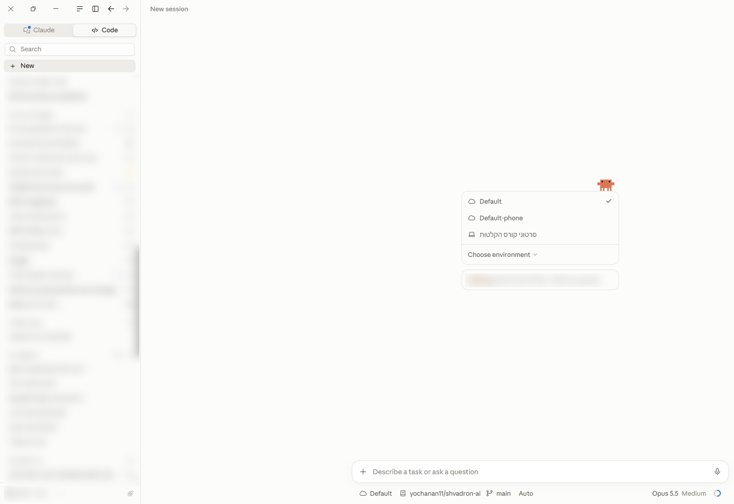
התקנה
היכרות עם המסך
1
לשונית Code
1
2
שיחה חדשה
2
השיחות שלכם
3
תיבת ההוראות
4
3
בורר הסביבה
5
תיקייה ‎/‎ מאגר
6
מצב ההרשאות
7
בורר המודל
8
4
5
6
7
8
6 | Claude Code ליועצי משכנתאות
Notes:
זמן: 5 דקות
מטרה: שהמשתתפים יידעו איפה נמצא כל דבר במסך.
מה אומרים:
לעבור על המספרים בצילום לפי הסדר:
1 לשונית Code. 2 שיחה חדשה. 3 רשימת השיחות, ולכל שיחה הקשר משלה. 4 תיבת ההוראות, כאן כותבים בעברית.
5 בורר הסביבה. 6 התיקייה או המאגר שבהם Claude עובד. 7 מצב ההרשאות. 8 בורר המודל, ואפשר להחליף מודל גם באמצע שיחה.
„אחרי ש־Claude משנה קבצים, מופיע מחוון כמו ‎+12‎ -1. לחיצה עליו פותחת את תצוגת השינויים.”
הדגמה ותרגול:
להראות את אותם אזורים במסך האמיתי בשיתוף מסך.
לשים לב:
בצילום נבחרו סביבת ענן (Default) ומאגר GitHub, ומצב ההרשאות הוא Auto. בתרגול בוחרים Local ואת תיקיית התרגול, ומתחילים ב־Manual. שמות השיחות והחשבון בצילום טושטשו.
מצבי ההרשאות באפליקציה: Manual, Accept edits, Plan, Auto ו־Bypass permissions (לא נשתמש בו).
מעבר לשקף הבא: „מי שמכיר את גרסת הטרמינל שואל: מה ההבדל?”
מקורות:
https://code.claude.com/docs/en/desktop-quickstart
https://code.claude.com/docs/en/desktop

Slide 7
התקנה
האפליקציה והטרמינל
בשתי הדרכים פונים ל־Claude בשפה רגילה, גם בעברית.
 | אפליקציה (לשונית Code) | טרמינל
איך זה נראה | חלונות וכפתורים | חלון טקסט
איך מבקשים | בתיבת ההוראות | בשורת הטקסט
בחירת תיקייה | בורר התיקייה | פותחים בתיקייה
משותף | ‎CLAUDE.md‎, סקילים, הרשאות | ‎CLAUDE.md‎, סקילים, הרשאות
לא כל יכולת של הטרמינל קיימת באפליקציה. לדוגמה: Agent Teams.
7 | Claude Code ליועצי משכנתאות
Notes:
זמן: 3 דקות
מטרה: להבהיר שהאפליקציה והטרמינל הם אותו Claude Code.
מה אומרים:
„טרמינל הוא חלון שבו כותבים טקסט במקום ללחוץ על כפתורים. האפליקציה היא ממשק גרפי עם חלונות וכפתורים.”
„בשתי הדרכים פונים ל־Claude בשפה רגילה, גם בעברית. גם בטרמינל לא חייבים לדעת פקודות.”
„‎CLAUDE.md‎, סקילים והרשאות עובדים בשתיהן.”
לשים לב:
לא כל יכולת של הטרמינל קיימת באפליקציה. Agent Teams זמין בטרמינל ולא באפליקציה. גם קיצור Shift+Tab להחלפת מצב הרשאות לא עובד באפליקציה.
באפליקציה יש גם חלונית טרמינל (Ctrl+`), אבל היום לא נשתמש בה.
מעבר לשקף הבא: „איך Claude Code עובד מאחורי הקלעים?”
מקורות:
https://code.claude.com/docs/en/desktop (Coming from the CLI)
https://code.claude.com/docs/en/how-claude-code-works (Environments and interfaces)

Slide 8
איך זה עובד
מבנה העבודה של Claude Code
קבצים
כלים
Claude
הבקשה שלכם
בתיקייה שבחרתם
קורא, כותב, מריץ
מבין ומתכנן
בעברית רגילה
מצב ההרשאות קובע מה מתבצע בלי לשאול
בכל משימה: לולאה עד שהמשימה הושלמה
בדיקה
ביצוע
איסוף מידע
3
2
1
8 | Claude Code ליועצי משכנתאות
Notes:
זמן: 3 דקות (שקפים 8–13: 20 דקות)
מטרה: להבין את מנגנון העבודה בלי מושגים טכניים.
מה אומרים:
„אתם כותבים בקשה. Claude, המודל, מבין ומתכנן. הוא משתמש בכלים: קורא קבצים, מחפש, כותב ומריץ פעולות. הכול קורה בתיקייה שבחרתם.”
„מצב ההרשאות קובע מה Claude מבצע בלי לשאול אתכם.”
„בכל משימה יש לולאה: איסוף מידע, ביצוע ובדיקה, עד שהמשימה הושלמה.”
לשים לב:
דוגמה מעולם היועץ: בבקשה „סדר את התיק”, Claude קודם קורא את כל הקבצים, אחר כך מעתיק אותם, ובסוף בודק שהכול במקום.
אפשר לעצור את Claude בכל רגע בכפתור העצירה, או לכתוב תיקון ולשלוח בלי לעצור.
מעבר לשקף הבא: „למה בחרנו תיקייה, ומה זה אומר?”
מקורות:
https://code.claude.com/docs/en/how-claude-code-works (The agentic loop, Tools)

Slide 9

איך זה עובד
תפקיד התיקייה
מרכזת את החומרים
1
כל מסמכי התיק במקום אחד
שומרת את התוצרים
2
רשימות ודוחות נשמרים כקבצים
מפרידה בין לקוחות
3
תיקייה נפרדת לכל לקוח
שימו לב: התיקייה קובעת איפה Claude עובד. היא לא מבטיחה שהמידע מעובד רק במחשב שלכם.
לכן בתרגול: נתונים פיקטיביים בלבד.
9 | Claude Code ליועצי משכנתאות
Notes:
זמן: 2 דקות
מטרה: להבין את תפקיד התיקייה, ומה היא לא מבטיחה.
מה אומרים:
„התיקייה מרכזת את חומרי התיק, שומרת את התוצרים כקבצים, ומפרידה בין לקוחות: תיקייה נפרדת לכל לקוח.”
„חשוב: התיקייה קובעת איפה Claude קורא וכותב. היא לא מבטיחה שהמידע מעובד רק במחשב שלכם.”
לשים לב:
בסשן מקומי הקבצים והפעולות נמצאים במחשב, אבל המודל רץ בשרתי Anthropic, ולכן התוכן ש־Claude קורא נשלח לעיבוד. לכן בתרגול משתמשים רק בנתונים פיקטיביים.
עבודה עם מסמכים אמיתיים של לקוחות דורשת החלטה מסודרת על פרטיות, הסכמת לקוחות והגדרות החשבון. זה מחוץ להיקף השיעור.
מעבר לשקף הבא: „בואו נבנה את מבנה התיקייה.”
מקורות:
https://code.claude.com/docs/en/how-claude-code-works (Execution environments, What Claude can access)

Slide 10
איך זה עובד
בצעו עכשיו במחשב
מבנה תיקיית התרגול
levi-case\
├── 01_originals\
├── 02_organized\
├── 03_reports\
├── CLAUDE.md
└── .claude\
מקורות, ללא שינוי
01_originals
עותקים מסודרים
02_organized
דוחות ותוצרים
03_reports
הוראות קבועות
CLAUDE.md
סקילים וסוכנים
.claude
בקשה ל־Claude
צור בתיקייה הזו שלוש תיקיות: ‎01_originals‎, ‎02_organized‎ ו־‎03_reports‎.
10 | Claude Code ליועצי משכנתאות
Notes:
זמן: 4 דקות
מטרה: שלכל משתתף יהיה מבנה תיקיות זהה.
מה אומרים:
„‎01_originals‎ למקורות, שלא משנים אף פעם. ‎02_organized‎ לעותקים המסודרים. ‎03_reports‎ לדוחות ולתוצרים.”
„‎CLAUDE.md‎ הוא קובץ ההוראות, ו־‎.claude‎ היא תיקיית ההגדרות, שבה יישמרו הסקיל וסוכן המשנה.”
הדגמה ותרגול:
המשתתפים שולחים את הבקשה שבשקף. במצב Manual, Claude יבקש אישור לפני שהוא יוצר את התיקיות. אחרי הביצוע בודקים בסייר הקבצים שנוצרו שלוש תיקיות.
לשים לב:
את ‎CLAUDE.md‎ ניצור בשקף 12. התיקייה ‎‎.claude‎ תיווצר כשנשמור סקיל או סוכן משנה. אם היא לא מופיעה בסייר, ייתכן שהיא מוסתרת כי השם מתחיל בנקודה.
מעבר לשקף הבא: „מה Claude זוכר בין שיחות?”
מקורות:
https://code.claude.com/docs/en/memory
https://code.claude.com/docs/en/skills
https://code.claude.com/docs/en/sub-agents

Slide 11
איך זה עובד
ההקשר של השיחה
‎CLAUDE.md‎
קבצים שנשמרו
השיחה
נטען בתחילת כל שיחה
נשארים בתיקייה לשיחה הבאה
נשמרת רק בתוך אותה שיחה
חוזרים להמשך עבודה? מתחילים כך:
בקשה ל־Claude
קרא את הקבצים ב־‎03_reports‎ וסכם בקצרה מה הושלם ומה עוד פתוח.
11 | Claude Code ליועצי משכנתאות
Notes:
זמן: 3 דקות
מטרה: להבין מה נשמר ומה נמחק בין שיחות.
מה אומרים:
„השיחה נשמרת רק בתוך אותה שיחה. שיחה חדשה מתחילה בלי ההיסטוריה של השיחות הקודמות.”
„קבצים שנשמרו נשארים בתיקייה, וכל שיחה חדשה יכולה לקרוא אותם.”
„‎CLAUDE.md‎ נטען אוטומטית בתחילת כל שיחה, ולכן שם שמים כללים קבועים.”
הדגמה ותרגול:
להראות את בקשת ההמשך שבשקף: מבקשים מ־Claude לקרוא את ‎03_reports‎ ולסכם מה הושלם ומה פתוח.
לשים לב:
לפני שממשיכים לעבוד בודקים שלושה דברים: שהתיקייה הפעילה היא של הלקוח הנכון, ש־‎CLAUDE.md‎ קיים ומעודכן, ומה כבר נשמר ב־‎03_reports‎.
גם בשיחה ארוכה, Claude מסכם את השיחה כשההקשר מתמלא, והוראות מתחילת השיחה עלולות ללכת לאיבוד. לכן כלל חשוב כותבים ב־‎CLAUDE.md‎.
מעבר לשקף הבא: „אז בואו נכתוב את ‎CLAUDE.md‎.”
מקורות:
https://code.claude.com/docs/en/how-claude-code-works (Work with sessions, The context window)
https://code.claude.com/docs/en/memory
https://code.claude.com/docs/en/desktop (Sessions)

Slide 12

איך זה עובד
בצעו עכשיו במחשב
קובץ ההוראות ‎CLAUDE.md‎
CLAUDE.md
# הוראות לתיק הלקוח
- כתוב תמיד בעברית.
- אל תשנה קבצים ב־‎01_originals‎.
- לכל נתון ציין את קובץ המקור.
- מידע חסר: סמן „חסר”. סתירה: הצג את שני המקורות.
- שמור תוצרים ב־‎03_reports‎.
בקשה ל־Claude
צור בתיקייה קובץ ‎CLAUDE.md‎ עם ההוראות שבשקף, בדיוק כך.
12 | Claude Code ליועצי משכנתאות
Notes:
זמן: 4 דקות
מטרה: שלכל משתתף יהיה ‎CLAUDE.md‎ עם כללי העבודה.
מה אומרים:
„‎CLAUDE.md‎ הוא קובץ טקסט רגיל עם הנחיות. Claude קורא אותו בתחילת כל שיחה בתיקייה.”
לעבור על הכללים: עברית, לא נוגעים במקורות, מקור לכל נתון, מסמנים „חסר”, מציגים סתירות, שומרים תוצרים ב־‎03_reports‎.
הדגמה ותרגול:
המשתתפים שולחים את הבקשה שבשקף. אחר כך פותחים את הקובץ ובודקים שהכללים כתובים בו.
שאלה לקהל: „איזה כלל קבוע הייתם מוסיפים לתיקים שלכם?”
לשים לב:
‎CLAUDE.md‎ הוא הקשר ולא נעילה: הוראות קצרות וברורות עובדות טוב יותר. כדי לחסום פעולה בכל מקרה משתמשים בהרשאות.
אפשר לשמור אותו בשורש הפרויקט או ב־‎‎.claude/CLAUDE.md‎. הפקודה ‎‎/init‎ יוצרת קובץ התחלתי, אבל היום כותבים אותו ידנית כדי להבין מה יש בו.
מומלץ להוסיף גם: „כל דוח הוא טיוטה לבדיקת היועץ.”
מעבר לשקף הבא: „איך מנסחים בקשה טובה?”
מקורות:
https://code.claude.com/docs/en/memory

Slide 13
איך זה עובד
ניסוח בקשה והרשאות
מגבלות
תוצר
חומרי מקור
משימה
מצב | מה קורה
Manual | שואל לפני כל שינוי
Plan | מציע תוכנית, בלי לערוך
Accept edits | עורך בלי לשאול
דוגמה
משימה: הכן תוכנית לסידור התיק.
מקור: הקבצים ב־‎01_originals‎.
תוצר: טבלה עם שם מוצע לכל קובץ.
מגבלות: אל תשנה קבצים. רק הצג את התוכנית.
בתרגול: Plan או Manual
13 | Claude Code ליועצי משכנתאות
Notes:
זמן: 4 דקות
מטרה: לנסח בקשה בארבעה חלקים ולבחור מצב הרשאות.
מה אומרים:
„בקשה טובה כוללת משימה, חומרי מקור, תוצר ומגבלות. לא חייבים ניסוח מושלם, אבל מגבלות ברורות חוסכות תיקונים.”
לקרוא את הדוגמה: תוכנית לסידור בלי לשנות קבצים.
„Manual: Claude שואל לפני כל שינוי. Plan: מציע תוכנית בלי לערוך. Accept edits: עורך בלי לשאול.”
לשים לב:
בתרגול עובדים ב־Plan או ב־Manual. Auto ו־Bypass permissions לא מתאימים לשלב הלמידה.
את המצב בוחרים בשורה שמתחת לתיבת ההוראות. Shift+Tab לא מחליף מצב באפליקציה.
במצב Manual, Claude מציג מה הוא עומד לעשות. קוראים לפני שמאשרים.
מעבר לשקף הבא: „עכשיו נכיר את תיק הלקוח.”
מקורות:
https://code.claude.com/docs/en/desktop (Choose a permission mode)
https://code.claude.com/docs/en/desktop-quickstart (Review and accept changes)
https://code.claude.com/docs/en/how-claude-code-works (Control what Claude can do)

Slide 14
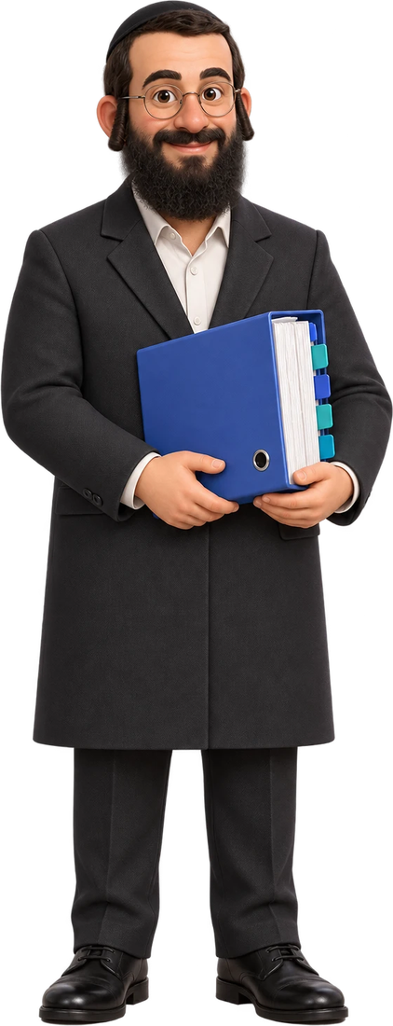
תרגול: תיק לקוח
תיק הלקוח הפיקטיבי: משפחת לוי
סיכום שיחה
שאלון לקוח
סכום מבוקש: 1,300,000 ₪
סכום מבוקש: 1,200,000 ₪
notes.txt
doc1.txt
התחייבויות
נתוני הכנסה
החזר חודשי: 1,150 ₪
נטו לחודש: 14,500 ₪
new file.txt
scan_0012.txt
סתירה: סכום הבקשה
חסר: דפי עו״ש
14 | Claude Code ליועצי משכנתאות
Notes:
זמן: 3 דקות (שקפים 14–22: 40 דקות)
מטרה: להכיר את תיק משפחת לוי ואת שני האתגרים בו.
מה אומרים:
„משה לוי רוצה לרכוש דירה. בתיק ארבעה מסמכים: שאלון, סיכום שיחה, נתוני הכנסה והתחייבויות.”
„שני אתגרים: הסכום המבוקש הוא 1,200,000 ₪ בשאלון ו־1,300,000 ₪ בסיכום השיחה, ודפי העו״ש חסרים.”
שאלה לקהל: „מה הייתם עושים כשיש בתיק שני סכומים שונים?”
לשים לב:
כל הנתונים פיקטיביים. רשימת המסמכים בתרגיל היא דוגמה שהיועץ מגדיר, ולא רשימת דרישות רשמית או אחידה של הבנקים.
פרטים נוספים: מחיר הנכס 1,900,000 ₪, הון עצמי 700,000 ₪, הכנסה נטו 14,500 ₪, הלוואת רכב ביתרה של 38,000 ₪ והחזר של 1,150 ₪, שיחה מ־12.10.2026. וגם קובץ כפול: ‎doc1_copy.txt‎.
מעבר לשקף הבא: „בואו ניצור את הקבצים האלה.”

Slide 15
תרגול: תיק לקוח
בצעו עכשיו במחשב
יצירת חומרי התרגול
העתיקו כמו שהיא
צור ב־‎01_originals‎ חמישה קובצי טקסט פיקטיביים. בשורה הראשונה של כל קובץ: „לתרגול בלבד, נתונים פיקטיביים”.
1. ‎doc1.txt‎: שאלון. משה לוי, רכישת דירה, מחיר 1,900,000 ₪, הון עצמי 700,000 ₪, סכום מבוקש 1,200,000 ₪.
2. ‎notes.txt‎: סיכום שיחה מ־12.10.2026. הלקוח ביקש 1,300,000 ₪, דפי העו״ש יישלחו בהמשך.
3. ‎scan_0012.txt‎: הכנסה. שכיר, נטו 14,500 ₪ לחודש.
4. new ‎file.txt‎: התחייבויות. הלוואת רכב, יתרה 38,000 ₪, החזר 1,150 ₪.
5. ‎doc1_copy.txt‎: עותק זהה של ‎doc1.txt‎.
אל תיצור קובץ דפי עו״ש. אל תוסיף נתונים שלא ביקשתי.
15 | Claude Code ליועצי משכנתאות
Notes:
זמן: 5 דקות
מטרה: שלכל משתתף יהיו אותם 5 קבצים פיקטיביים.
מה אומרים:
„אין לנו תיק אמיתי, אז נבקש מ־Claude ליצור קבצים פיקטיביים, עם הסימון ‚לתרגול בלבד’ בכל קובץ.”
הדגמה ותרגול:
להדביק מראש את הבקשה בצ׳אט של הזום, והמשתתפים מעתיקים אותה משם. אחרי הביצוע פותחים את ‎01_originals‎ בסייר: בדיוק 5 קבצים, ובראש כל אחד כתוב „לתרגול בלבד”.
לשים לב:
שמות הקבצים באנגלית בכוונה: כך הנתיבים מוצגים נכון גם בתוך טקסט בעברית. אפשר לעבוד גם עם שמות בעברית.
אם Claude הוסיף נתונים שלא נתבקשו, מבקשים ממנו להסיר אותם. זו הזדמנות לתרגל בקשת תיקון.
מעבר לשקף הבא: „עכשיו נבקש מ־Claude לקרוא את התיק.”

Slide 16

תרגול: תיק לקוח
בצעו עכשיו במחשב
מיפוי הקבצים
בקשה ל־Claude
קרא את כל הקבצים ב־‎01_originals‎.
צור טבלה: שם קובץ, סוג מסמך, תקציר.
סמן קבצים שלא נקראו וקבצים כפולים.
אל תשנה קבצים. שמור ב־‎03_reports/file_list.md‎.
בדיקה בסייר הקבצים: 5 קבצים = 5 שורות בטבלה.
16 | Claude Code ליועצי משכנתאות
Notes:
זמן: 4 דקות
מטרה: לקבל מפה של התיק לפני שמשנים משהו.
מה אומרים:
„הבקשה הזו אוסרת במפורש לשנות קבצים. Claude רק קורא ומתאר.”
הדגמה ותרגול:
המשתתפים שולחים את הבקשה. במצב Manual, Claude יבקש אישור רק לשמירת הטבלה ב־‎03_reports‎.
תוצאה צפויה: ‎doc1.txt‎ שאלון, ‎doc1_copy.txt‎ שאלון כפול, ‎scan_0012.txt‎ הכנסה, new ‎file.txt‎ התחייבויות, ‎notes.txt‎ סיכום שיחה.
בדיקה מול סייר הקבצים: 5 קבצים בתיקייה = 5 שורות בטבלה.
לשים לב:
אם קובץ חסר בטבלה, Claude לא קרא אותו. התיקון בשקף 28.
מעבר לשקף הבא: „אחרי שיודעים מה יש, מתכננים את הסידור.”

Slide 17
תרגול: תיק לקוח
בצעו עכשיו במחשב
תוכנית הסידור
קובץ מקורי | קטגוריה | שם חדש מוצע
doc1.txt | שאלון | 01_questionnaire.txt
notes.txt | שיחה | 02_call_summary.txt
scan_0012.txt | הכנסה | 03_income.txt
new file.txt | התחייבויות | 04_liabilities.txt
doc1_copy.txt | כפילות | לא מעתיקים
לפני ביצוע
כפילות
קובץ לא מזוהה
קוראים ומאשרים
מעתיקים פעם אחת
לא מנחשים
17 | Claude Code ליועצי משכנתאות
Notes:
זמן: 4 דקות
מטרה: לבנות תוכנית סידור ולבדוק אותה לפני ביצוע.
מה אומרים:
„מבקשים מ־Claude להציע קטגוריה ושם חדש לכל קובץ, בלי לבצע.”
„קובץ לא מזוהה: לא מנחשים. כפילות: משווים את התוכן ומעתיקים פעם אחת. לפני ביצוע: קוראים ומאשרים.”
הדגמה ותרגול:
משתמשים בבקשה משקף 13, במצב Plan או Manual. אם רוצים שינוי בתוכנית, מבקשים מ־Claude לעדכן לפני הביצוע.
שאלה לקהל: „מה הייתם משנים בשמות? איזו שיטה אתם רגילים לה?”
לשים לב:
שמות הקבצים החדשים הם דוגמה. כל יועץ יכול לקבוע שיטה משלו, וכדאי לכתוב אותה ב־‎CLAUDE.md‎.
מעבר לשקף הבא: „אישרנו. עכשיו מבצעים.”

Slide 18
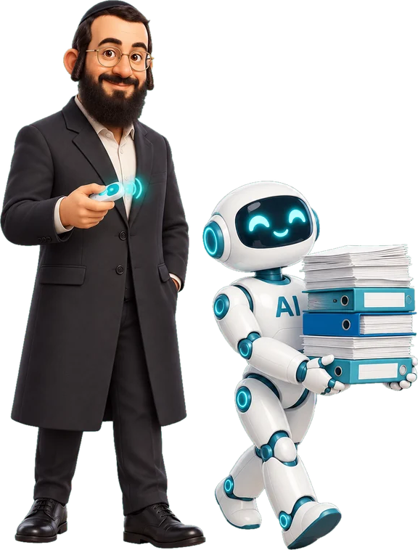
תרגול: תיק לקוח
בצעו עכשיו במחשב
ארגון המסמכים
בקשה ל־Claude
בצע את התוכנית שאישרתי: העתק את הקבצים ל־‎02_organized‎ בשמות החדשים.
אל תעביר ואל תמחק מקורות. צור את ‎03_reports/name_map.md‎.
אחרי הביצוע
02_organized\
01_questionnaire.txt
02_call_summary.txt
03_income.txt
04_liabilities.txt
18 | Claude Code ליועצי משכנתאות
Notes:
זמן: 5 דקות
מטרה: ליצור עותקים מסודרים ולשמור על המקורות.
מה אומרים:
„המילה החשובה בבקשה היא ‚העתק’. לא מעבירים ולא מוחקים: המקורות נשארים כמו שהם.”
„קובץ ‎name_map.md‎ מראה איזה עותק הגיע מאיזה קובץ מקורי.”
הדגמה ותרגול:
המשתתפים שולחים את הבקשה. בדיקה בסייר: ב־‎01_originals‎ עדיין 5 קבצים, וב־‎02_organized‎ יש 4 עותקים.
לשים לב:
ב־‎name_map.md‎ גם ‎doc1_copy.txt‎ מופיע, ומסומן ככפול שלא הועתק.
מעבר לשקף הבא: „עכשיו נוציא מהמסמכים את הנתונים.”

Slide 19
תרגול: תיק לקוח
בצעו עכשיו במחשב
חילוץ נתונים עם מקורות
נושא | נתון | מקור | הערה
מחיר הנכס | 1,900,000 ₪ | 01_questionnaire
סכום מבוקש | 1,200,000 ₪ | 01_questionnaire | סתירה, לבירור
סכום מבוקש | 1,300,000 ₪ | 02_call_summary | סתירה, לבירור
הכנסה נטו | 14,500 ₪ | 03_income
החזר הלוואה | 1,150 ₪ | 04_liabilities
דפי עו״ש | לא נמצא |  | חסר
בקשה ל־Claude
חלץ לטבלה: נושא, נתון, מקור, הערה. הפרד בין מה שנמצא למה שחסר. שמור ב־‎03_reports/data_summary.md‎.
19 | Claude Code ליועצי משכנתאות
Notes:
זמן: 5 דקות
מטרה: לרכז נתונים בטבלה, עם מקור לכל נתון.
מה אומרים:
„כלל המפתח מ־‎CLAUDE.md‎: לכל נתון יש קובץ מקור. בלי מקור, הנתון לא נכנס.”
„השורות המסומנות דורשות פעולה של היועץ: הסתירה בסכום והמסמך החסר.”
הדגמה ותרגול:
המשתתפים שולחים את הבקשה. אחר כך משתתף אחד משווה שורה אחת מהטבלה מול הקובץ עצמו. זו בדיקה שהיועץ עושה בכל תיק.
לשים לב:
שורות נוספות בטבלה המלאה: הון עצמי 700,000 ₪, יתרת הלוואת רכב 38,000 ₪.
מעבר לשקף הבא: „נעצור רגע על הסתירה ועל מה שחסר.”

Slide 20

תרגול: תיק לקוח
מסמכים חסרים ונתונים סותרים
לפי סיכום השיחה
לפי השאלון
1,300,000 ₪
1,200,000 ₪
02_call_summary.txt
01_questionnaire.txt
לבירור
לא בוחרים מספר. מציגים את שני המקורות ומסמנים לבירור.
חסר: דפי עו״ש. נכנסים לרשימת החוסרים ולשאלות ללקוח.
20 | Claude Code ליועצי משכנתאות
Notes:
זמן: 4 דקות
מטרה: להפנים את הכלל: מציגים את שני המקורות ומסמנים לבירור.
מה אומרים:
„מה Claude אמור לעשות כשהוא מוצא שני סכומים? לא לבחור ולא למצע. מציגים את שניהם, עם המקור של כל אחד, ומסמנים לבירור.”
„דפי העו״ש נזכרו בסיכום השיחה, אבל אין קובץ. הם נכנסים לרשימת החוסרים ולשאלות ללקוח.”
הדגמה ותרגול:
אם בטבלה של משתתף מופיע רק סכום אחד, מבקשים: „בטבלה מופיע רק 1,200,000. הוסף את הסכום מסיכום השיחה וסמן לבירור.”
לשים לב:
ההחלטה על הסכום הנכון היא של היועץ, אחרי בירור עם הלקוח.
מעבר לשקף הבא: „עכשיו יש לנו מספיק כדי לבנות טיוטה.”

Slide 21
תרגול: תיק לקוח
בצעו עכשיו במחשב
טיוטת התיק לקראת פנייה לבנק
בקשה ל־Claude
חוסרים
5
פרטי התיק
1
הכן טיוטה לפי שבעת החלקים, רק מתוך ‎data_summary.md‎. בראש הקובץ: „טיוטה לבדיקת היועץ”. שמור ב־‎03_reports/draft.md‎.
שאלות לבירור
6
מטרת הפנייה
2
מקורות
7
נתונים
3
מסמכים
4
טיוטה לבדיקת היועץ. לא אישור מקצועי, לא המלצת אשראי, ולא נשלחת לבנק אוטומטית.
21 | Claude Code ליועצי משכנתאות
Notes:
זמן: 5 דקות
מטרה: להפיק טיוטה במבנה קבוע לקראת פנייה לבנק.
מה אומרים:
„לטיוטה שבעה חלקים: פרטי התיק, מטרת הפנייה, נתונים, מסמכים, חוסרים, שאלות לבירור ומקורות.”
„הטיוטה נשענת רק על קובץ הריכוז, ולכן כל נתון בה כבר מגיע עם מקור.”
הדגמה ותרגול:
המשתתפים שולחים את הבקשה ופותחים את ‎draft.md‎. בודקים שבראש הקובץ כתוב „טיוטה לבדיקת היועץ”.
לשים לב:
להדגיש שוב: זו טיוטה לבדיקת היועץ. היא לא אישור מקצועי ולא המלצת אשראי, ולא נשלחת לבנק אוטומטית.
מעבר לשקף הבא: „לפני שמסיימים, בודקים את הטיוטה.”

Slide 22
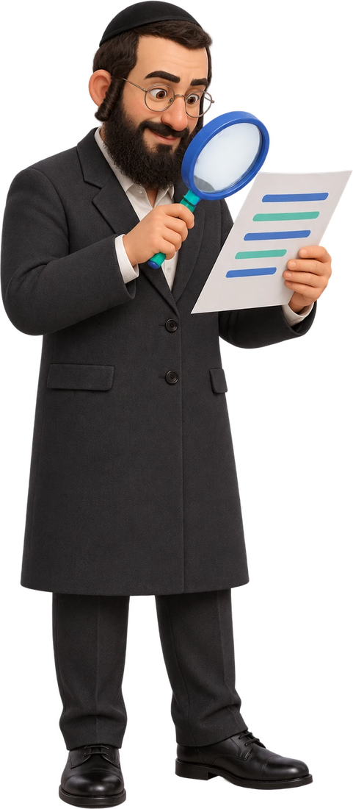
תרגול: תיק לקוח
בצעו עכשיו במחשב
בדיקת הטיוטה ותיקון
סכומים תואמים למקור
תאריכים נכונים
לכל נתון יש מקור
חוסרים ושאלות מופיעים
בקשה ל־Claude
בדוק שכל סכום ותאריך בטיוטה מופיע בקובץ המקור. תקן מה שלא תואם, ופרט מה שינית.
22 | Claude Code ליועצי משכנתאות
Notes:
זמן: 5 דקות
מטרה: לבדוק את הטיוטה ולתקן לפי המקורות.
מה אומרים:
„ארבע בדיקות: סכומים תואמים למקור, תאריכים נכונים, לכל נתון יש מקור, והחוסרים והשאלות מופיעים.”
„גם אחרי ש־Claude בודק את עצמו, היועץ בודק בעצמו לפחות שני נתונים מול המקור.”
הדגמה ותרגול:
המשתתפים שולחים את בקשת הבדיקה ובודקים מה Claude שינה.
בקשת המשך לדוגמה, אחרי שמגיע מסמך: „דפי העו״ש התקבלו ונשמרו ב־‎01_originals‎. קרא אותם, עדכן את רשימת המסמכים והחוסרים, ושמור את הטיוטה מחדש.” בתרגול אין קובץ עו״ש; כדי להדגים, ליצור קודם קובץ פיקטיבי עם הסימון „לתרגול בלבד”.
לשים לב:
את הסתירה בסכום לא פותרים בטיוטה. היא נשארת בשאלות לבירור עד שהיועץ מברר עם הלקוח.
מעבר לשקף הבא: „עשינו את כל התהליך פעם אחת. איך עושים אותו שוב בתיק הבא בלי לכתוב הכול מחדש?”

Slide 23
סקילים וסוכני משנה
מהו סקיל (Skill)
הוראות כתובות לתהליך שחוזר, שמפעילים שוב בכל תיק.
הפעלה
קבצי עזר
‎SKILL.md‎
פקודה עם שם הסקיל
תבניות ודוגמאות
השלבים והכללים
.claude\skills\prepare-bank-file\SKILL.md
23 | Claude Code ליועצי משכנתאות
Notes:
זמן: 3 דקות (שקפים 23–27: 20 דקות)
מטרה: להבין מהו סקיל.
מה אומרים:
„סקיל הוא הוראות כתובות לתהליך שחוזר, שמפעילים שוב בכל תיק.”
„הוא תיקייה עם קובץ ‎SKILL.md‎: שם, תיאור, ואחריהם השלבים והכללים. אפשר להוסיף לה תבניות ודוגמאות.”
„מפעילים אותו בפקודה עם השם שלו, או ש־Claude מפעיל אותו לבד כשהבקשה מתאימה לתיאור.”
לשים לב:
סקיל של פרויקט נשמר ב־‎‎.claude/skills/<שם>/SKILL.md‎. סקיל אישי לכל הפרויקטים נשמר ב־‎‎~/.claude/skills/‎.
באפליקציה כותבים ‎/‎ בתיבת ההוראות, או לוחצים ‎+‎ ואז Slash commands.
ההבדל מ־‎CLAUDE.md‎: התוכן של סקיל נטען רק כשמשתמשים בו.
מעבר לשקף הבא: „ככה ייראה הסקיל שלנו.”
מקורות:
https://code.claude.com/docs/en/skills
https://code.claude.com/docs/en/desktop (Skills and slash commands)

Slide 24
סקילים וסוכני משנה
סקיל לדוגמה: הכנת תיק לבנק
5
4
3
2
1
טיוטה
חוסרים
חילוץ
ארגון
מיפוי
ראש הקובץ ‎SKILL.md‎
כללים קבועים
---
name: prepare-bank-file
description: הכנת תיק לבנק
לבדיקת היועץ
disable-model-invocation: true
---
• המקורות לא משתנים
• לכל נתון יש מקור
• חוסרים וסתירות מסומנים
• הטיוטה לבדיקת היועץ
24 | Claude Code ליועצי משכנתאות
Notes:
זמן: 3 דקות
מטרה: לראות סקיל לדוגמה שאורז את התהליך של היום.
מה אומרים:
„הסקיל ‎prepare-bank-file‎ כולל את חמשת השלבים שעשינו: מיפוי, ארגון, חילוץ, חוסרים וטיוטה, יחד עם הכללים הקבועים.”
לשים לב:
השדה ‎disable-model-invocation‎: true קובע ש־Claude לא יפעיל את הסקיל לבד, אלא רק כשהיועץ כותב ‎‎/prepare-bank-file‎. זה מתאים לתהליך שיוצר ומשנה קבצים.
השדה description עוזר ל־Claude ולמשתמש להבין מתי להשתמש בסקיל.
מעבר לשקף הבא: „עכשיו ניצור אותו מתוך מה שעשינו.”
מקורות:
https://code.claude.com/docs/en/skills (Frontmatter reference, Control who invokes a skill)

Slide 25
סקילים וסוכני משנה
בצעו עכשיו במחשב
יצירת סקיל מתוך התרגול
בקשה ל־Claude
שמור את התהליך שעשינו היום כסקיל בפרויקט בשם ‎prepare-bank-file‎, עם הכללים מ־‎CLAUDE.md‎. הסקיל יופעל רק כשאני מבקש. אל תריץ אותו עכשיו.
איך מפעילים אותו
איפה הוא נשמר
/prepare-bank-file
.claude/skills/prepare-bank-file/SKILL.md
כותבים ‎/‎ בתיבת ההוראות, או לוחצים ‎+‎ ואז Slash commands.
25 | Claude Code ליועצי משכנתאות
Notes:
זמן: 6 דקות
מטרה: שכל משתתף ישמור את התהליך כסקיל בפרויקט.
מה אומרים:
„מבקשים מ־Claude לשמור את מה שעשינו היום כסקיל, עם הכללים מ־‎CLAUDE.md‎, ולא להריץ אותו עכשיו.”
הדגמה ותרגול:
המשתתפים שולחים את הבקשה. אחר כך פותחים את ‎SKILL.md‎ וקוראים אותו: מה שכתוב בו הוא מה ש־Claude יעשה בתיק הבא. לבדוק שהסקיל מופיע כשכותבים ‎/‎ בתיבת ההוראות.
לשים לב:
הנתיב מוצג עם ‎/‎ כמו בתיעוד. ב־Windows הסייר מציג אותו עם \, וזו אותה תיקייה.
אם התיקייה ‎‎.claude‎ לא מופיעה בסייר, ייתכן שהיא מוסתרת.
כדי להשתמש בסקיל בתיקיות של לקוחות אחרים, אפשר לשמור אותו כסקיל אישי ב־‎‎~/.claude/skills/‎ (בהמשך, לא היום). את הסקיל נריץ בפעם הראשונה בתרגיל ההמשך.
מעבר לשקף הבא: „יש עוד כלי: סוכן משנה.”
מקורות:
https://code.claude.com/docs/en/skills
https://code.claude.com/docs/en/desktop

Slide 26

סקילים וסוכני משנה
מהו סוכן משנה (Subagent)
משימה ממוקדת
1
למשל: בדיקת הטיוטה
הקשר נפרד
2
מחזיר לשיחה רק סיכום
כלים מוגדרים
3
למשל: קריאה בלבד
‎.claude/agents/report-checker.md‎
name: report-checker
tools: Read, Grep, Glob
Agent Teams הוא דבר אחר, וזמין רק בטרמינל.
26 | Claude Code ליועצי משכנתאות
Notes:
זמן: 4 דקות
מטרה: להבין מהו סוכן משנה, ומה ההבדל מ־Agent Teams.
מה אומרים:
„סוכן משנה מקבל משימה ממוקדת, עובד בהקשר נפרד ומחזיר לשיחה רק סיכום. אפשר להגביל אותו לכלים מסוימים, למשל לקריאה בלבד.”
„‎report-checker‎ משווה את הטיוטה למקורות ומחזיר נתונים ללא מקור ונתונים שסותרים את המקור. הוא לא משנה קבצים.”
הדגמה ותרגול:
ליצור את הסוכן בבקשה מ־Claude: „צור סוכן משנה בשם ‎report-checker‎ בתיקייה ‎‎.claude/agents‎, עם כלי קריאה בלבד, שמשווה טיוטה למקורות.”
לשים לב:
הקובץ נשמר ב־‎‎.claude/agents/report-checker.md‎. בראשו name, description ו־tools. הכלים Read, Grep ו־Glob מאפשרים רק לקרוא ולחפש.
באפליקציה, חלונית Background tasks מציגה את סוכני המשנה שרצים.
Agent Teams הוא צוות של כמה שיחות ש־Claude מתאם. הוא זמין בטרמינל ולא באפליקציה.
השימוש בסוכני משנה נספר באותן מגבלות שימוש של השיחה הראשית.
מעבר לשקף הבא: „מתי משתמשים בכל אחד מהכלים?”
מקורות:
https://code.claude.com/docs/en/sub-agents
https://code.claude.com/docs/en/desktop (Agent teams, Background tasks)

Slide 27
סקילים וסוכני משנה
בקשה, הוראות, סקיל וסוכן
רכיב | מתי | דוגמה מתיק לוי
בקשה בשיחה | משימה אחת, עכשיו | „הצג את הסכומים שבשאלון”
‎CLAUDE.md‎ | כלל שחל תמיד | „לכל נתון ציין מקור”
סקיל | תהליך שחוזר | ‎‎/prepare-bank-file‎
סוכן משנה | בדיקה ממוקדת בנפרד | ‎report-checker‎
האצלה לסוכן משנה
השתמש בסוכן ‎report-checker‎ כדי להשוות את ‎03_reports/draft.md‎ למקורות. החזר רק נתונים ללא מקור וסתירות.
27 | Claude Code ליועצי משכנתאות
Notes:
זמן: 4 דקות
מטרה: לדעת לבחור בין בקשה, ‎CLAUDE.md‎, סקיל וסוכן משנה.
מה אומרים:
„כלל אצבע: משהו שאומרים פעם אחת הוא בקשה. כלל שחל תמיד נכנס ל־‎CLAUDE.md‎. תהליך שחוזר הופך לסקיל. בדיקה ממוקדת עוברת לסוכן משנה.”
הדגמה ותרגול:
מי שיצר את ‎report-checker‎ שולח את בקשת ההאצלה שבשקף. התוצאה חוזרת לשיחה כסיכום, והיועץ מחליט מה לתקן.
לשים לב:
אפשר להפעיל סוכן משנה בבקשה שמזכירה את השם שלו, או עם @ ובחירה מהרשימה. Claude יכול גם להאציל אליו לבד לפי התיאור.
מעבר לשקף הבא: „מה עושים כשמשהו לא עובד?”
מקורות:
https://code.claude.com/docs/en/sub-agents (Invoke subagents)
https://code.claude.com/docs/en/skills
https://code.claude.com/docs/en/memory

Slide 28
סיכום
תקלות נפוצות
תקלה | בקשת תיקון ממוקדת
תיקייה שגויה | „באיזו תיקייה אתה עובד?”
קובץ שלא נקרא | „‎scan_0012.txt‎ חסר ברשימה. קרא אותו.”
תוצר במקום אחר | „העבר את הדוח ל־‎03_reports‎.”
מידע חסר | „סמן ׳חסר׳ והוסף לשאלות.”
מגבלת שימוש | ממתינים לחידוש. טבעת השימוש ליד בורר המודל.
העיקרון: מתארים מה קרה בפועל ומבקשים תיקון אחד.
28 | Claude Code ליועצי משכנתאות
Notes:
זמן: 4 דקות (שקפים 28–30: 10 דקות)
מטרה: לדעת לזהות תקלה ולבקש תיקון ממוקד.
מה אומרים:
לעבור על הטבלה:
• תיקייה שגויה: Claude לא מוצא את ‎01_originals‎. בודקים את בורר התיקייה.
• קובץ שלא נקרא: הוא חסר ברשימת הקבצים.
• תוצר במקום אחר: הדוח לא נמצא ב־‎03_reports‎.
• מידע חסר: שדה ריק או ניחוש בטיוטה.
• מגבלת שימוש: מופיעה הודעה. ממתינים לחידוש המכסה.
„לא כותבים ‚זה לא עובד’. מתארים מה ראיתם, מעתיקים את הודעת השגיאה, ומבקשים תיקון אחד.”
לשים לב:
טבעת השימוש ליד בורר המודל מראה כמה מהמכסה נוצל, והמכסה משותפת לכל הדרכים שבהן עובדים עם Claude Code.
אפשר לעצור את Claude בכל רגע בכפתור העצירה, או לכתוב תיקון ולשלוח בלי לעצור.
מעבר לשקף הבא: „בואו נבדוק מה יצא לכל אחד.”
מקורות:
https://code.claude.com/docs/en/desktop (Usage, Troubleshooting)
https://code.claude.com/docs/en/desktop-quickstart (Interrupt and steer)

Slide 29

סיכום
בדיקת התוצר של המשתתף
עותקים מסודרים
מקורות שמורים
4 עותקים ב־‎02_organized‎
5 קבצים ב־‎01_originals‎
חוסרים ושאלות
טיוטה עם מקורות
עו״ש חסר, סתירה מסומנת
לכל נתון יש מקור
29 | Claude Code ליועצי משכנתאות
Notes:
זמן: 3 דקות
מטרה: שכל משתתף יבדוק את התיק שלו לפי רשימה.
מה אומרים:
„כל אחד בודק ארבעה דברים: המקורות שמורים, העותקים מסודרים, בטיוטה יש מקור לכל נתון, והחוסרים והשאלות מופיעים.”
הדגמה ותרגול:
הבדיקה נעשית בסייר הקבצים ובקבצים עצמם, ולא רק לפי מה ש־Claude כתב בשיחה. מי שחסר לו פריט, מבקש תיקון ממוקד לפי שקף 28.
לשים לב:
רשימה מלאה: 5 קבצים ב־‎01_originals‎ ללא שינוי; 4 עותקים ב־‎02_organized‎ וקובץ ‎name_map.md‎, והכפילות מסומנת; ‎draft.md‎ עם הכותרת „טיוטה לבדיקת היועץ”; דפי העו״ש ברשימת החוסרים ושני הסכומים בשאלות לבירור.
מעבר לשקף הבא: „לסיום: שאלות ומשימה להמשך.”

Slide 30

סיכום
שאלות והמשך תרגול
שאלות הבנה
מתי כלל, ומתי סקיל?
למה לא בוחרים בין שני הסכומים?
מה סוכן המשנה מחזיר?
משימת המשך
תיק פיקטיבי חדש בתיקייה חדשה,
הפעלת הסקיל ‎prepare-bank-file‎, ובדיקה לפי הרשימה.
יוחנן שבדרון | ‎SHWADRON.AI‎
30 | Claude Code ליועצי משכנתאות
Notes:
זמן: 3 דקות
מטרה: לסכם, לענות על שאלות ולתת משימת המשך.
מה אומרים:
לשאול את שלוש שאלות ההבנה ולשמוע תשובות.
„משימת ההמשך: לפתוח תיקייה חדשה לתיק פיקטיבי נוסף, ליצור קבצים עם מסמך חסר וסתירה אחת, להעתיק את ‎CLAUDE.md‎ ואת התיקייה ‎‎.claude‎, להפעיל את ‎‎/prepare-bank-file‎ ולבדוק את התוצאה לפי הרשימה.”
„תודה רבה לכולם.”
לשים לב:
תשובות קצרות לשאלות: (1) כלל שחל תמיד נכנס ל־‎CLAUDE.md‎; תהליך עם שלבים הופך לסקיל. (2) ההחלטה של היועץ, אחרי בירור עם הלקוח. (3) סיכום של ממצאים, והוא לא משנה קבצים.
העתקת ‎‎.claude‎ מביאה איתה את הסקיל ואת סוכן המשנה. נתונים פיקטיביים בלבד.

